Slide 1
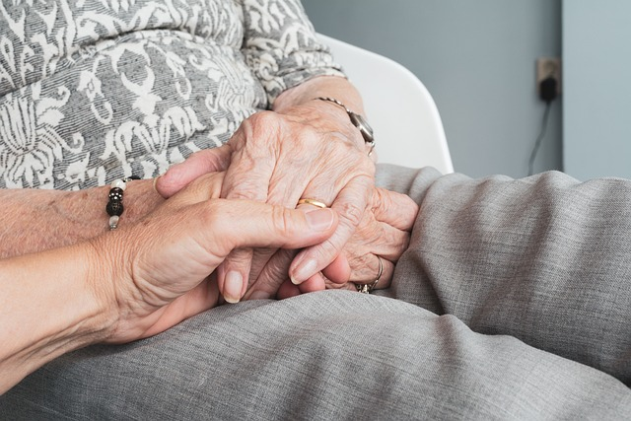


Silverse
TV & AI 스피커 활용
노인 커뮤니티 솔루션

Slide 2
목차
01. 제안 개요
- 사업 제안 배경
- 제도적 한계
02. 솔루션 소개
- Silverse
- Silverse 주요 기능
03. 구현 방안
- 서비스 구성
- 인프라 구성
04. 기대효과
기대효과
활용 방안

Slide 3
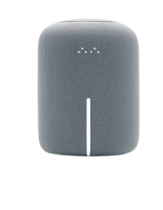
CHAPTER
01
제안 개요
01 사업 제안 배경
02 제도적 한계

Slide 4

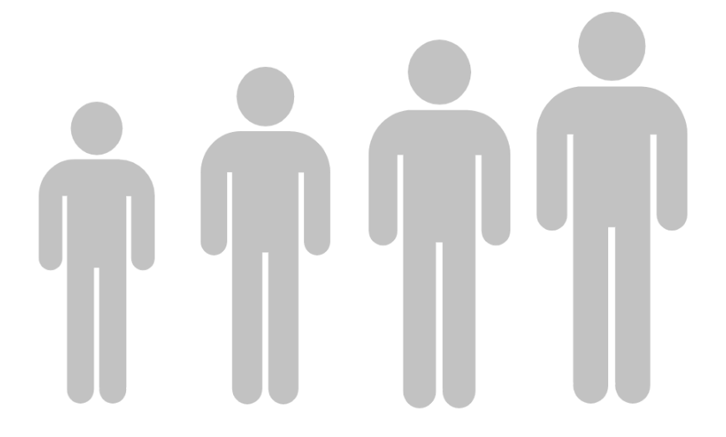
노인 우울 현황
사업제안배경
솔루션 소개
경쟁사 분석
기대효과
사업 제안 배경
제도적 한계
5년 새 고령인구 증가율 8.3% 대비 심각한 노인 우울증 환자 증가 추세
65세 이상 고령인구 추이
노인 우울 증가율 (2017-2021)
2040년
1,722만
2050년
1,900만
2022년
901만
2030년
1,298만

Slide 5

노인 우울 관리의 필요성
사업제안배경
솔루션 소개
경쟁사 분석
기대효과
사업 제안 배경
제도적 한계
노인 우울은 질병 유발, 자살 위험의 증가 등 사회적 문제의 원인
노인 우울증과 치매의 관계
고령층 극단적 선택 이유
“ 노년기 우울증은 치매의 위험 인자이기도 하며,
우울증을 앓은 적이 있는 노인은 그렇지 않은 노인에 비해
치매 발병 가능성이 2~3배가량 높다“
가족, 친구와의 갈등
및 단절 외로움
경제적 어려움
노인 우울증과 심근경색의 관계
“노인 우울증 환자는 그렇지 않은 노인에 비해
심근경색 발병 가능성이 5배 높다“
건강문제
가까운 사람의 사망
배우자 가족의
건강문제

Slide 6





시행중인 제도
사업제안배경
솔루션 소개
경쟁사 분석
기대효과
사업 제안 배경
제도적 한계
노인 삶의 만족도 향상과 정신건강 증진을 위한 보건복지부의 다양한 노력
AI 돌봄 로봇
노노케어
복지관 프로그램

Slide 7

노인 우울 위험군 복지 대상자 발굴 한계
사업제안배경
솔루션 소개
경쟁사 분석
기대효과
사업 제안 배경
제도적 한계
몸이 불편한 노인이 이용하기 어려운 직접 신청 방식으로 복지 사각지대 발생
노인 신체 기능 제한 유무에 따른 우울 비교
복지 서비스의 ‘직접 신청’ 방식
노인맞춤돌봄 ‘특화 서비스’
대상: 사회적 고립과 우울 위험이 높은 취약 노인
목적: 고독사 및 자살예방을 목적으로 지원되는 서비스
방식: 노인 본인 또는 친족이 직접 신청 접수
움직임이 자유롭지 못한 기능 제한 노인의 우울 증상은 비제한 노인 대비 4배
직접 도움을 구하는 성인 정신질환자는 단 10%

Slide 8

돌봄 및 관리 인력의 부족 한계
사업제안배경
솔루션 소개
경쟁사 분석
기대효과
사업 제안 배경
제도적 한계
대상에 비해 적은 지원인력으로 인한 업무 가중 상태
전담사회복지사 A씨의 인터뷰 中
전담사회복지사 1명 당 관리 노인
“대상자 발굴, 실태조사, 서비스 계획 및 제공 등
해야 할 업무가 많다.”
전담사회복지사 1명이 평균 16명의 생활지원사를 관리하고
16명의 생활지원사가 13~18명 정도의 이용자를 담당해,
전담사회복지사 1명이 담당하는 이용자 수는
300여 명에 이르는 것으로 나타났다.
결국 긴밀한 업무공유가 가능한 인력배치 구조가 아닌 셈이다.

Slide 9

정부 지원 사업 홍보 수단의 한계
사업제안배경
솔루션 소개
경쟁사 분석
기대효과
사업 제안 배경
제도적 한계
홍보 수단의 낮은 영향력으로 노인들의 정보 접근성 제한
노인복지관 미이용 이유
노인 대상 정보 매체 영향력 순위
TV
공공기관
지인
기존의 홍보수단
홍보물
홈페이지
캠페인
프로그램 시연
현재 정부 지원 사업 정보는 공공기관을 통해서만 제공
공공기관이 사용중인 홍보 수단은 노인들에 영향력이 낮음
노인의 정보접근성 강화 방안 연구: 서울노인의 연령집단별, 정보종류별 정보매체 네트워크 분석을 중심으로

Slide 10
정부 지원 사업 홍보 수단의 한계
사업제안배경
솔루션 소개
경쟁사 분석
기대효과
사업 제안 배경
제도적 한계
홍보 수단의 낮은 영향력으로 노인들의 정보 접근성 제한
노인복지관 미이용 이유
노인 대상 정보 매체 영향력 순위
TV
공공기관
기존의 홍보수단
지인
홍보물
홈페이지
캠페인
프로그램 시연
현재 정부 지원 사업 정보는 공공기관을 통해서만 제공
공공기관이 사용중인 홍보 수단은 노인들에 영향력이 낮음

Slide 11
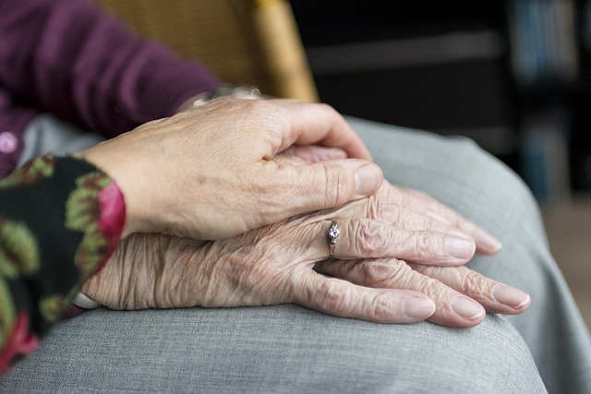
만의 노인 특화 커뮤니티 케어 서비스 로 해결할 수 있습니다.
커뮤니티 케어 서비스
: 지역 사회 기반의 노인들 간 소통과 연결을 통해
정신적으로 건강하고 능동적인 커뮤니티를 형성하는 것을 목표로 하는 서비스

Slide 12
CHAPTER
02
솔루션 소개
01 Silverse 소개
02 주요 기능 소개

Slide 13
만의 노인 특화 커뮤니티 케어 서비스
Silverse
“공간 너머 나와 닮은 사람들”

Slide 14
Silver + Universe
Silverse
노년기를 뜻하는 실버 + 우주를 뜻하는 유니버스
= 노인들이 자유롭게 소통할 수 있는 우주(공간)

Slide 15
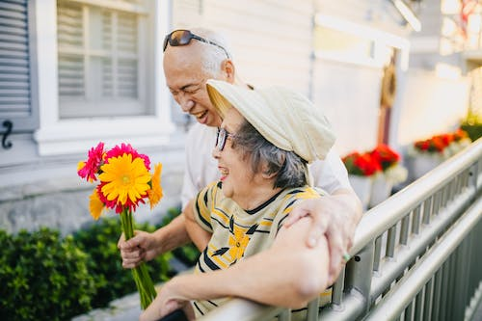


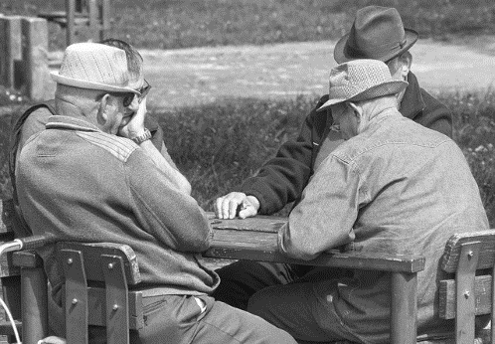
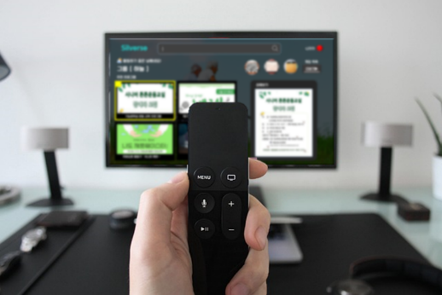
Silverse 소개
주요 기능 소개
지원 대상 노인의 정신 건강 증진을 위한
관심사 커뮤니티 형성
및 음성 대화
음성 대화 속
우울감 분석 및 관리
Silverse
사회활동 프로그램 정보
및 게임 컨텐츠 제공
Notes:
색깔이 너무 많다. (기능을 짧게 써주세요)

Slide 16
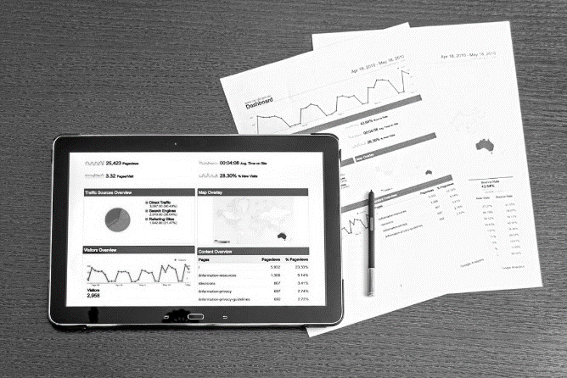

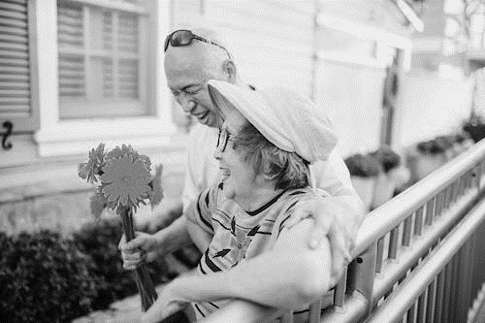
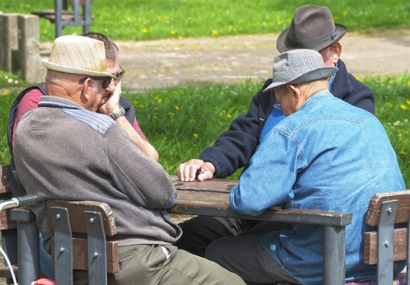
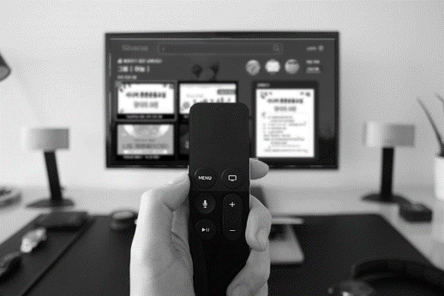
Silverse 소개
주요 기능 소개
보건복지부의 효율적인 커뮤니티 케어를 위한
제공 기능
우울 관리 대시보드
Silverse
노인-사회 프로그램
매칭 시스템
Notes:
색깔이 너무 많다. (기능을 짧게 써주세요)

Slide 17
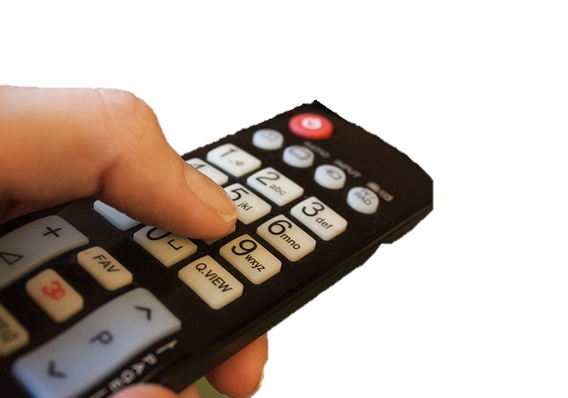
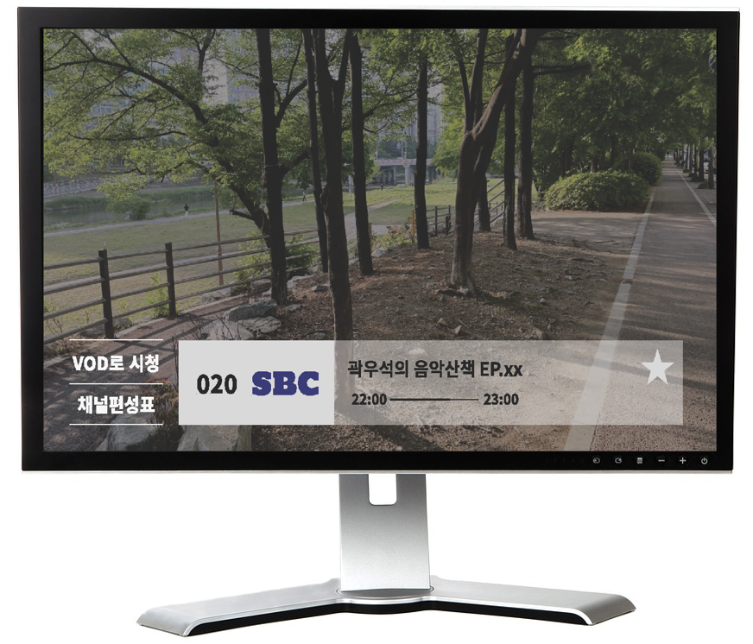
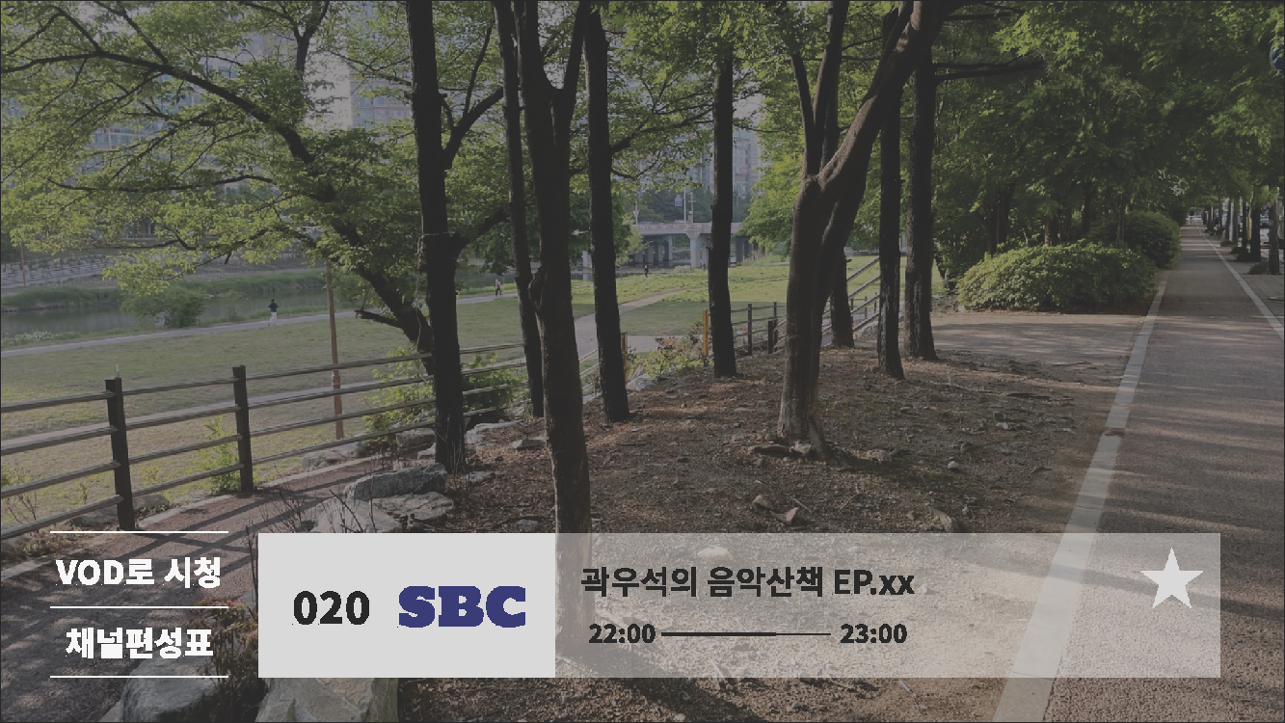
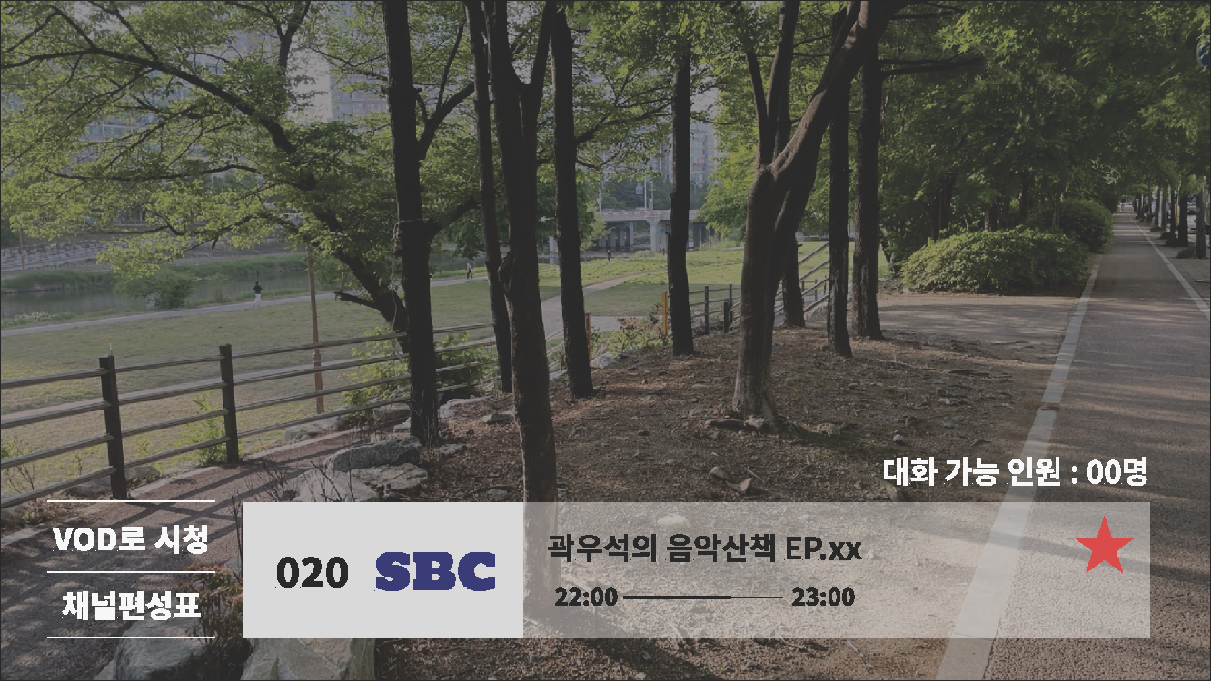
관심사 기반 대화, 소셜 커뮤니티 기능
솔루션 소개
사업제안배경
솔루션 소개
경쟁사 분석
기대효과
사업제안배경
솔루션 소개
경쟁사 분석
기대효과
Silverse 소개
주요 기능 소개
노인 대상 영향력이 높은 TV매체에 기반해 관심사 그룹을 구성하여 대화 지원
관심사 기반 소셜 커뮤니티 형성
예시 화면 (보이스룸 OFF)
KT AI 스피커, 기가지니를 통해
그룹 간 음성 대화 가능
예시 화면 (보이스룸 ON)
TV 시청기록
관심사별 그룹 형성
개인 그룹 분배
그룹 매칭 보이스룸 제공
동일 채널 시청중인 그룹원이 있을 시
보이스 룸 활성화 표시
Notes:
여기까지만 있으면 그림만 보고 무슨 내용인지 잘 안보인다. 꺽쇠 바꾸기, 내용 좀 더 자세한 설명 그림 필요 (음성 커뮤니티 그림 <채팅창처럼>)

Slide 18
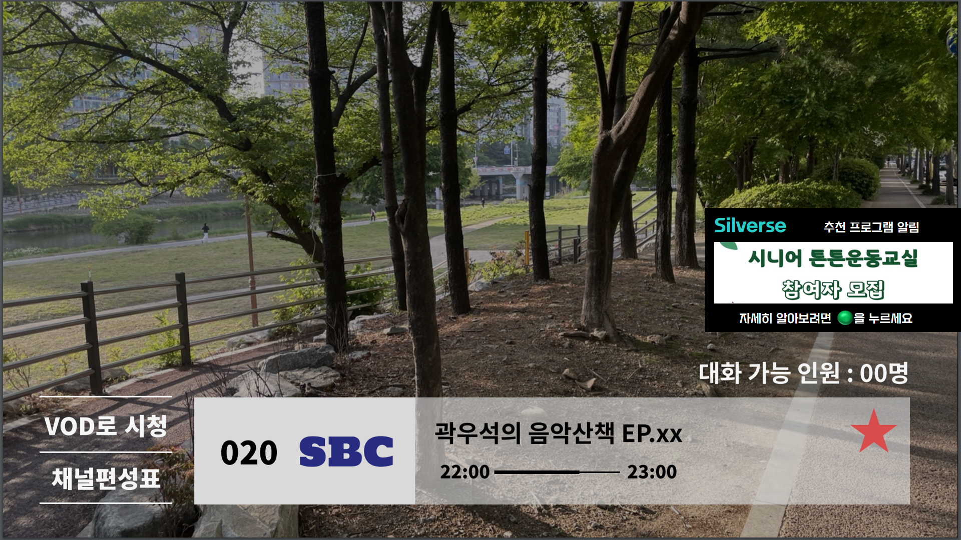
게임 기능 및 사회활동 프로그램 정보 지원 기능
솔루션 소개
사업제안배경
솔루션 소개
경쟁사 분석
기대효과
사업제안배경
솔루션 소개
경쟁사 분석
기대효과
Silverse 소개
주요 기능 소개
손쉬운 조작을 위한 팝업 형식의 개인 맞춤형 사회활동 프로그램 정보 제공
활동 프로그램 추천 팝업 표시
선택 시 silverse 어플로 이동
Notes:
눈에 탁들어가고 좋다. (빨간표시)

Slide 19
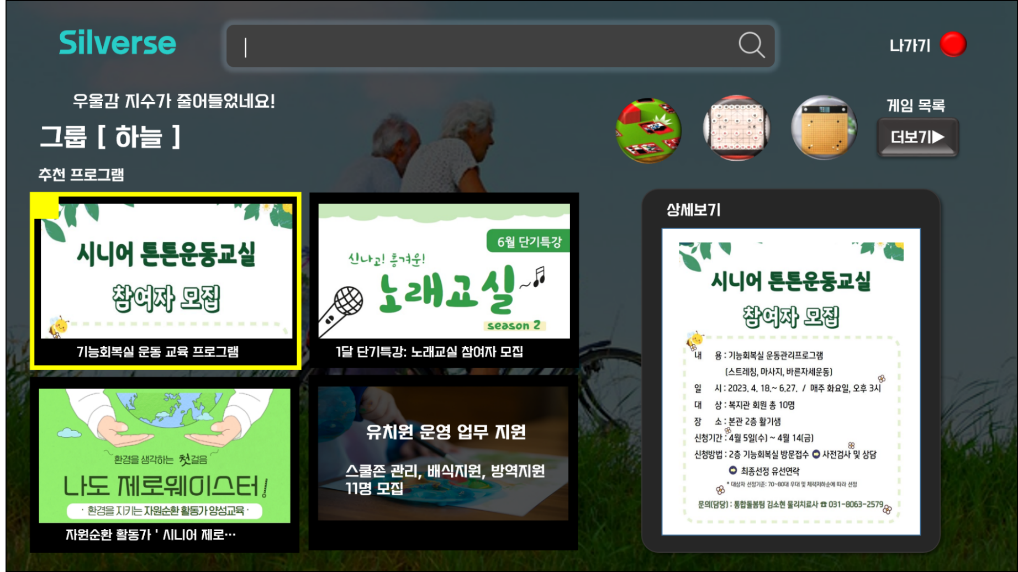
게임 기능 및 사회활동 프로그램 정보 지원 기능
솔루션 소개
사업제안배경
솔루션 소개
경쟁사 분석
기대효과
사업제안배경
솔루션 소개
경쟁사 분석
기대효과
Silverse 소개
주요 기능 소개
그룹원과 대화하며 즐길 수 있는 게임 콘텐츠와
노인 정보 접근성을 고려한 개인 맞춤 추천 사회활동 프로그램 정보 상세 제공
Silverse 어플
예시 화면
노인 선호 게임 제공
고스톱
장기
바둑
맞춤형 공공 및 민간
복지 프로그램 추천
Notes:
눈에 탁들어가고 좋다. (빨간표시)

Slide 20

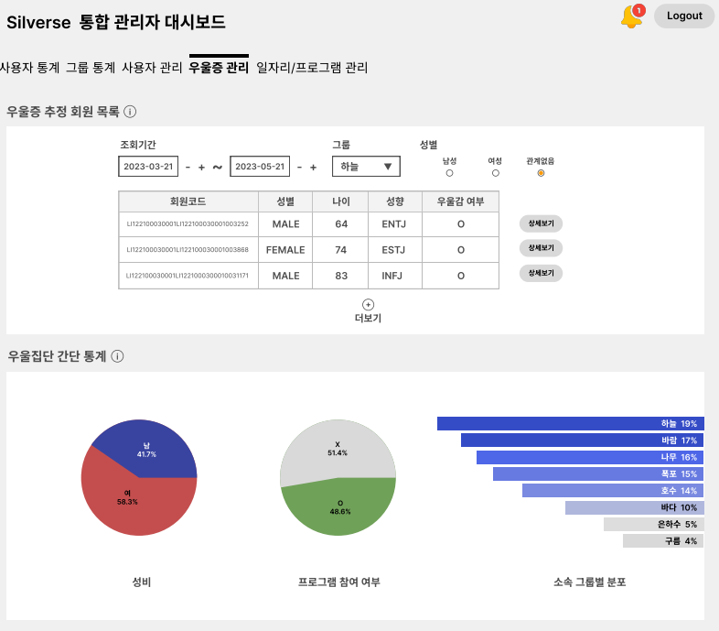

대화 내 우울감 및 우울 관리 대상 파악 기능
솔루션 소개
사업제안배경
솔루션 소개
경쟁사 분석
기대효과
사업제안배경
솔루션 소개
경쟁사 분석
기대효과
사업제안배경
Silverse 소개
주요 기능 소개
솔루션 소개
경쟁사 분석
기대효과
대화 음성 주파수 분석을 통한 노인 우울감 관리 대상 파악 및 관리자 대시보드 제공
우울감 탐지 및 고위험군 추출
음성 주파수 수집
음성 데이터 주파수 인식
우울감 예측
Notes:
몇가지 그래프만 그려도 되니깐 새로 그려라.

Slide 21
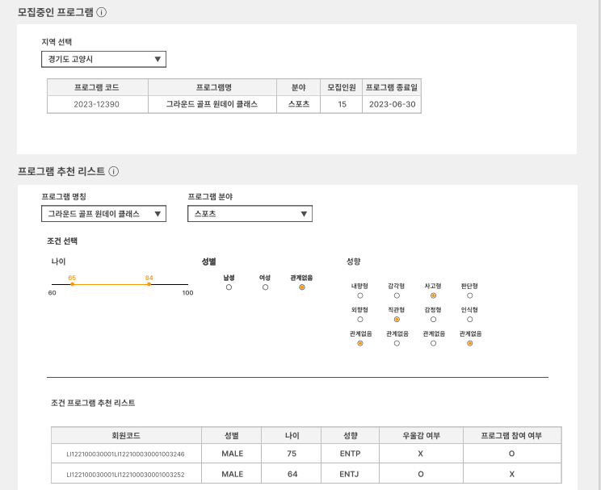
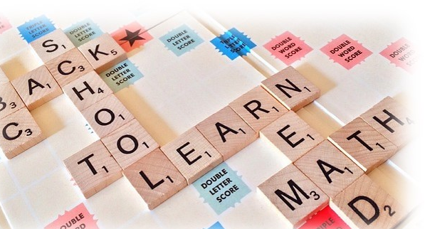
대화 내 성향 파악 및 통합 대시보드 제공
솔루션 소개
사업제안배경
솔루션 소개
경쟁사 분석
기대효과
사업제안배경
솔루션 소개
경쟁사 분석
기대효과
Silverse 소개
주요 기능 소개
대화 내 음성 키워드 분석을 통한 노인 성향 파악 및 관리자 대시보드 제공
성향 파악
대화 내용 중 관련 키워드
음성인식
성향 파악
일자리 및 프로그램 매칭
Notes:
마찬가지로 안이쁘다.

Slide 22
CHAPTER
03
구현 방안
01 서비스 구성
02 인프라 구성

Slide 23
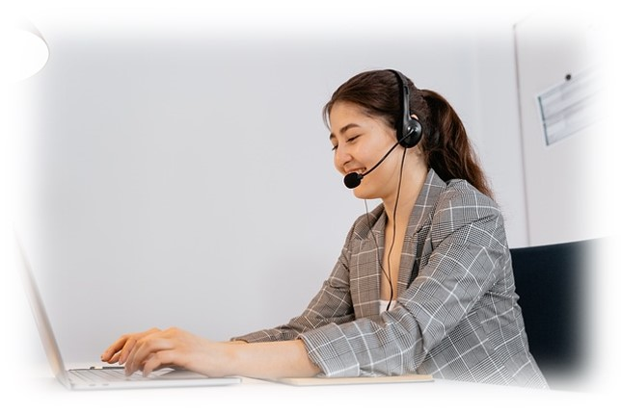
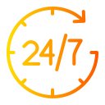
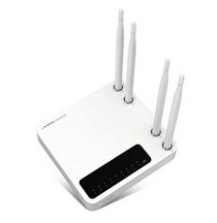
서비스 구성
사업제안배경
솔루션 소개
경쟁사 분석
기대효과
서비스 구성
인프라 구성
제품 제공 방법
A/S 제공 방법
HELP CENTER
24시간 AI상담 서비스 제공
관심사 그룹으로 변경 희망 시 재설정
사용법 안내
문의사항
통합 구성
기가지니 + IPTV (optional) + 인터넷 (optional)
기가지니 기본 제공
추가 지원이 필요한 가구 선정 후 IPTV 및 인터넷 제공

Slide 24





서비스 흐름도
사업제안배경
솔루션 소개
경쟁사 분석
기대효과
서비스 구성
인프라 구성
보이스룸
보이스룸 발화 데이터 전송
그루핑 및 복지 사회활동 프로그램 정보 제공
사용자1
사용자2
사용자3
사용자4
Silverse
보이스룸 제공
노인 우울증 맞춤 케어 제공
우울 가구 데이터 및 사회 프로그램, 일자리 매칭 정보 전송
Notes:
서비스 흐름도, 데이터 흐름도 : 앞전에 추천 시각화 화면에서 데이터 흐름을 녹여 내주세요 분석 기법이 돋보이게끔 (디자인 다시 해라)

Slide 25
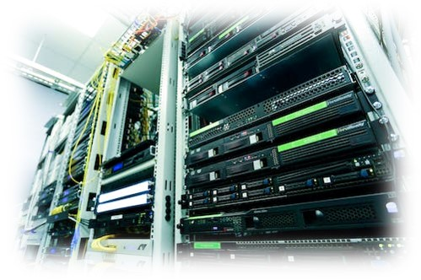
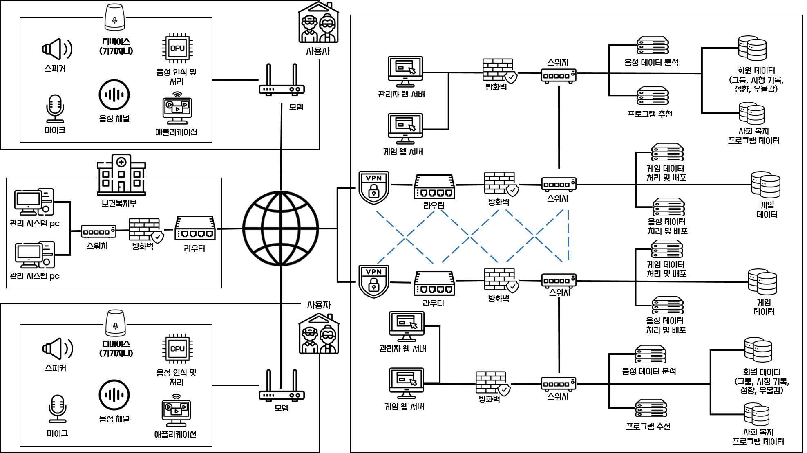
인프라 구성도
사업제안배경
솔루션 소개
경쟁사 분석
기대효과
서비스 구성
인프라 구성
Silverse
보안성
유저와 관리자만
서버에 접근 가능
장애 대응
Active-active 방식으로
이중화 구성
Notes:
인프라 구성도에서 구축 강점 소개하기. 한페이지 가득 보일 필요 없음. 보건복지부 라우터는 안테나 안달린걸로 변경

Slide 26
CHAPTER
04
Silverse의 가치
01 기대효과
02 활용방안

Slide 27



Silverse 는 다릅니다.
오프라인 참여 촉진
일자리를 비롯한 여러 프로그램을 추천하여
집 안에서의 대화 뿐 아니라 외부활동과의 연결
TV 매체 활용
노인 특성을 고려한 매체 선정으로
보다 정확한 파악과 쉬운 정보 전달
사람 간 소통
기존 AI와의 대화에서 벗어나 언제든
비슷한 관심사의 새로운 인간관계 형성

Slide 28
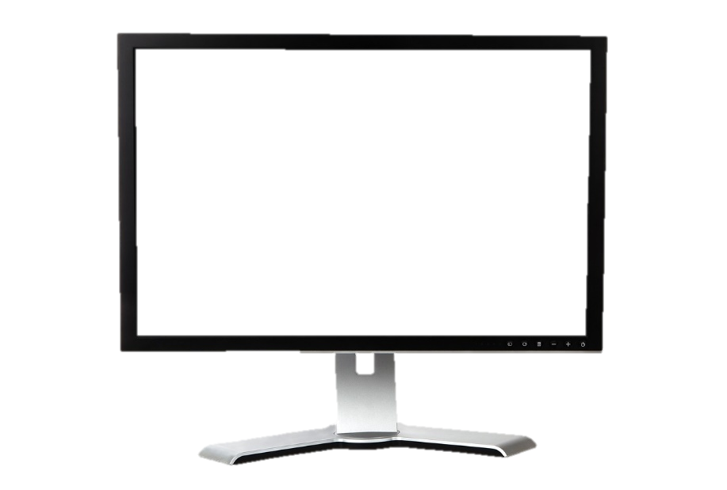
기대효과
활용방안
도입 후 보건복지부 개선
As - is
To - be
노인 우울 위험 복지 대상자 발굴 한계
우울 감지〮발굴 프로세스로 사각 없는 복지
노인 정보 접근성을 고려한 홍보 수단 부족
노인 친화적 매체를 활용한 효과적 홍보
돌봄 및 관리 인력 부족
통합 대시보드를 활용한 업무 효율 증가
보다 넓고 깊은 복지로

Slide 29
기대효과
활용방안
도입 후 노인 환경 개선
As - is
To - be
인간관계 형성의 어려움으로 인한 고립
신체〮공간적 제약 없는 자유로운 소통
직접 찾아봐야 알 수 있는 지원 정보
손쉽게 접근 가능한 맞춤 정보
인간관계 형성과 사회활동 참여 기회

Slide 30


기대효과
솔루션 소개
사업제안배경
솔루션 소개
경쟁사 분석
기대효과
기대효과
활용방안
우울 예방에 효과적인 소통과 사회활동을 촉진하고
일자리 추천을 통한 빈곤율 감소로 노인 삶의 만족도를 개선합니다.
AI 복지 서비스 효과성 평가
사회활동참여에 따른 우울증 위험
일자리 사업 참여 전후 빈곤 해소
미참여
빈곤율 약
14.7% 감소
우울증 위험
63.5%
감소
65.9%
감소
한 가지 이상
40%
빈곤갭
10.1% 감소
세 가지 이상
28%
2주에 한 번 이상
11%
우울감
고독감

Slide 31


기대효과
솔루션 소개
사업제안배경
솔루션 소개
경쟁사 분석
기대효과
기대효과
활용방안
부족한 복지예산을 보다 시급한 곳에 효율적으로 사용할 수 있습니다.
노인복지예산
우울증 환자 수
우울증 치료지원금
추정 875억원
노인복지사업
20.2%
60대 이상
333,220명
Silverse 우울 예방효과
60% 절감
기초연금지급
79.8%
추정액 875억원
경기도 기준
전체 노인 인구 50분의 1이 우울증
1인당 36만원

Slide 32



활용 방향 제안
사업제안배경
솔루션 소개
경쟁사 분석
기대효과
기대효과
활용방안
솔루션 우선 제공 대상 제안과 맞춤 프로그램 질적 개선 활용 방안
지원 가능 대상자 예시
노인 맞춤 프로그램 개발
프로그램 기획, 개발에 실시간 지역 노인 관심사, 성향 반영 가능
노인 맞춤 돌봄 서비스
이용 대기자 및 사후관리 대상자
설문 준비
실시
결과취합
분석
Silverse
거동의 불편함으로 인해
사회 활동이 제한적인 고령자
Silverse
노인 복지 시설이 부족한 지역
관리자 대시보드 확인

Slide 33
Silverse
혼자서는 외로운 삶,
더불어 살아가는 삶을 만들겠습니다.
DX 수도권 2반 6조

Slide 34
별첨
사업제안배경
솔루션 소개
경쟁사 분석
기대효과
용어설명
Librosa :
음악 및 오디오 신호 처리를 위한 파이썬 라이브러리
Resnet_V2 :
마이크로소프트에서 개발한 알고리즘.
CNN기반으로 음성 인식에서 가장 널리 사용되고 있는 알고리즘.
Transfer Learning :
음성인식을 위해 사용한 Resnet_V2을 다른 데이터셋
혹은 다른 문제에 적용시켜 풀기위한 기술
XGBoost : 그라디언트 부스팅 트리 알고리즘에서 유명하고 효율적인 오픈 소스.

Slide 35
관심사 기반 소셜 커뮤니티 형성
성향 파악
우울감 탐지 및 고위험군 추출
TV 시청기록
대화 내용 중 관련 키워드
음성 주파수 수집
관심사별 그룹 형성
음성인식
음성 데이터 주파수 인식
성향 파악
개인 그룹 분배
우울감 예측
일자리 및 프로그램 매칭
그룹 매칭 보이스룸 제공
KMeans Clustering :
특정한 임의의 지점을 선택해 군집 중심점을 설정하고,
해당 중심에 가장 가까운 포인트 들을 선택하는 군집화 기법
LDA: ???

